Slide 1
Tvoj naslov v zvezek:
GLASBENO POPOTOVANJE
V SVET GLASBIL učb. str.18 do 27
PIHALA IN TROBILA
5. teden

Slide 2
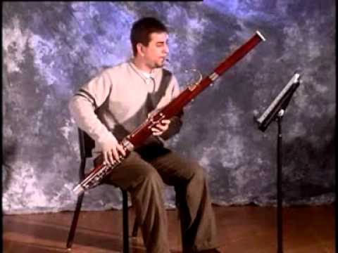
Navodila:
Naslov v zvezek: GLASBENO POPOTOVANJE V SVET GLASBIL
PIHALA IN TROBILA
Pri vsakem posnetku boš v zvezek zapisal znak za poslušanje in
zraven pravilne odgovore. Tako smo že delali.
Primer:
POGLEJ POSNETEK DO KONCA!
Tvoj zapis: to so pihala:
pikolo, prečna flavta, klarinet, basklarinet, oboa, fagot, angleški rog in različni saksofoni.
Odg: Glasbenik, ki igra na fagot/ kontrafagot, se imenuje FAGOTIST/ KONTRAFAGOTIST.
V tem posnetku so pisala angleška imena glasbil in so ti bila v pomoč. Če glasbila ne prepoznaš, moraš za pomoč pogledati v učbenik.
1
Kako se imenuje glasbenik, ki igra na največje pihalo?

Slide 3
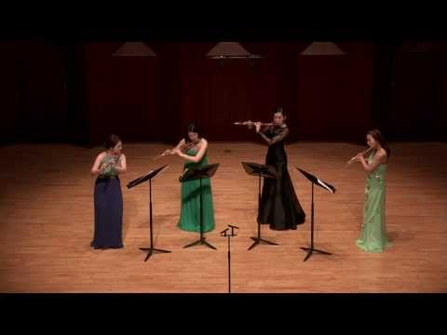
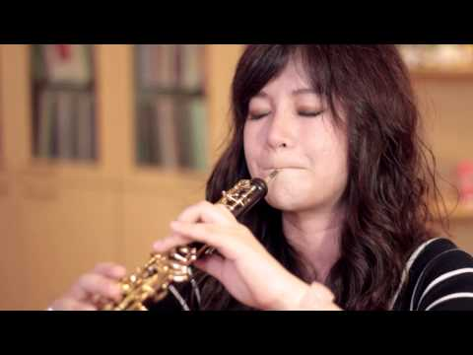
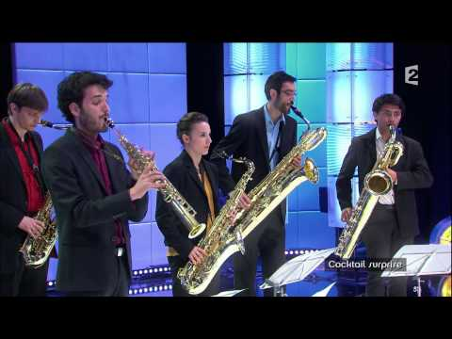
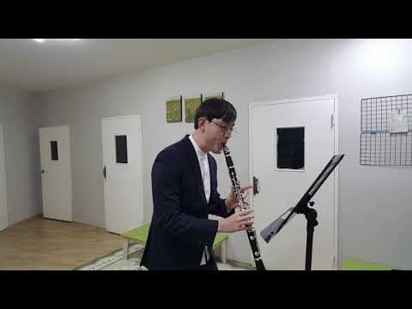
2
4
Katera pihala so na posnetku?
Kako imenujemo zasedbo 4 glasbenic?
Na katero pihalo igra glasbenica?
Kako imenujemo to solistko?
3
5
Katero pihalo igra glasbenik?
Kako imenujemo tega solista?
Katera pihala igrajo skladbo?
Kako imenujemo skupino 9 glasbenikov?

Slide 4
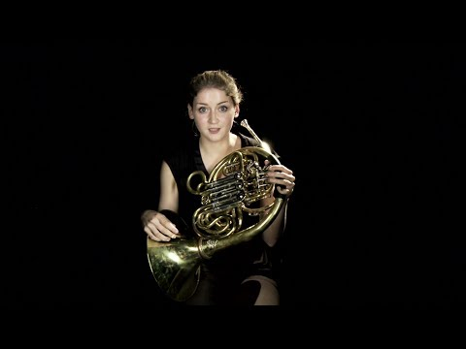
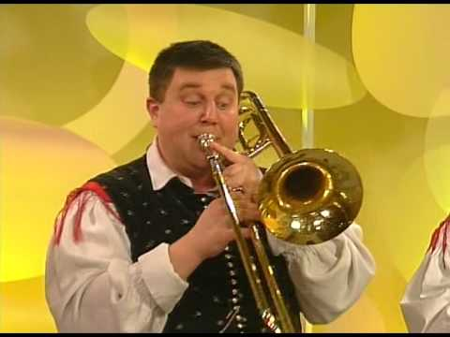
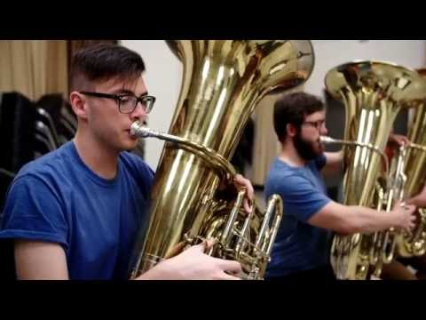
6
Katera trobila predvladujejo na posnetku?
poslušaj TUKAJ.
V učbeniku preveri, kako imenujemo še dve različici tega glasbila. (učb. str. 25)
8
Video je v angleščini. Dobro opazuj.
Na katero trobilo igra glasbenica?
Kaj je razlagala, ko se je dotikala cevi in zaklopk?
Kako imenujemo del, ki ga je odvila stran od glasbila?
7
9
Katera trobila igrajo skladbo?
Kako imenujemo skupino 6 glasbenikov?
Kateri dve glasbili še spremljata ?
Na kakšen način spreminjajo višina tona pri tem trobilu?
Na posnetku slišimo baritone in tube.
Kako ju na videz lahko razlikuješ - prepoznaš?

Slide 5
Preverimo tvoj zapis v zvezek:
GLASBENO POPOTOVANJE V SVET GLASBIL učb. str.18 do 27
PIHALA:
To so pihala: pikolo, prečna flavta, klarinet, basklatinet, oboa, fagot, angleški rog in različni saksofoni. Glasbenik, ki igra na fagot/ kontrafagot je fagotist/ kontrafagotist.
Prečne flavte. Zasedba je kvartet.
Pihala so saksofoni. Zasedba 9 se imenuje NONET.
Glasbilo je oboa. Glasbenica je oboistka.
Glasbilo je klarinet, glasbenik klarinetist.
TROBILA:
Prevladujejo trobente, poznamo še pikolo in aida trobento.
Ta trobila so pozavne, igra skupina sekstet, spremljata harmonika in kitara, ton spreminjajo s potegom cevi.
Glasbenica igra na francoski rog. Razlagala je potek zraka skozi cevi.Del, ki ga je odvila, imenujemo odmevnik.
Bariton in tuba se razlikujeta po velikosti - tuba je večja in zveni nižje.
Upam, da si se spet kaj novega naučil/a.
Če poznaš kakšno zanimivost o pihalih ali trobilih, jo zapiši v svoj zvezek. Učiteljica Tanja Avsec

Slide 6
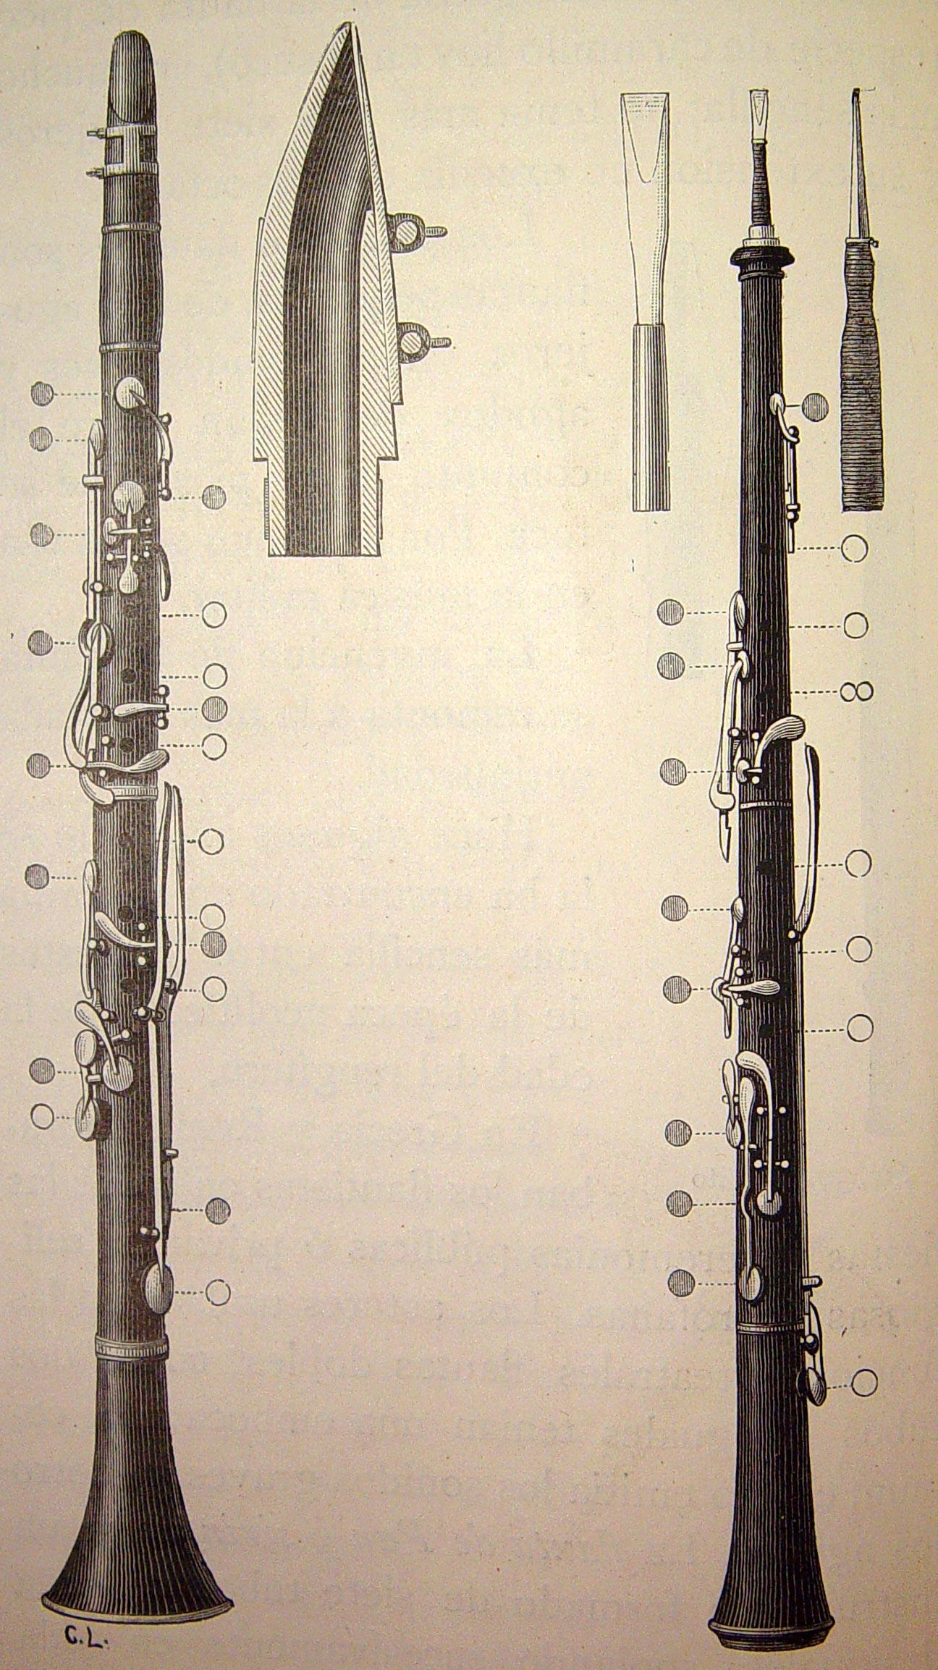
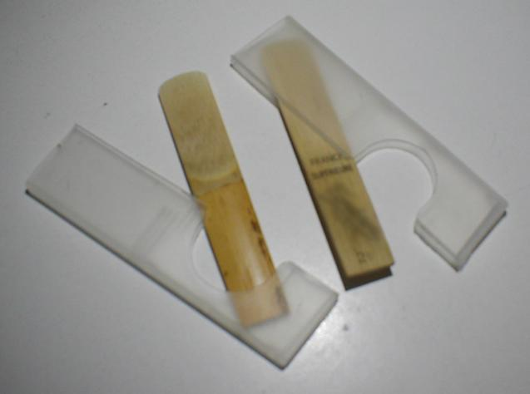
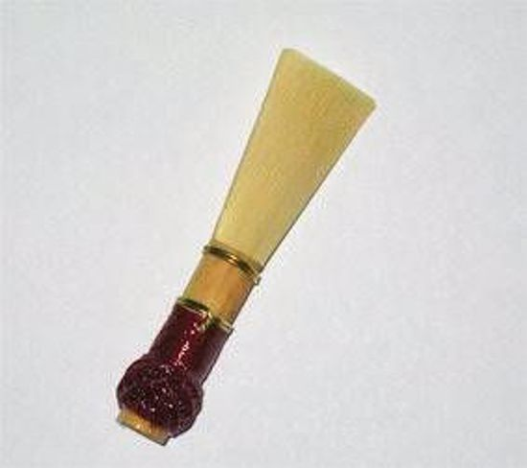
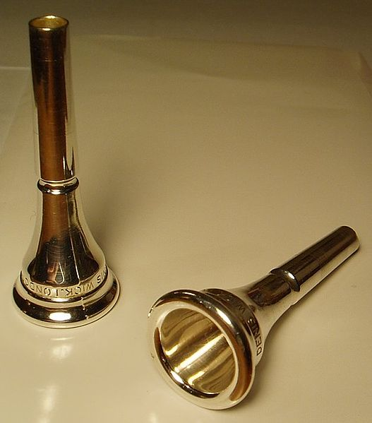
GLASBENO POPOTOVANJE V SVET GLASBIL učb. str.18 do 27

